Slide 1

2021
GAME TREND
PRESENTATION
ABOUT
TREND
2021

Slide 2

2021
01
02
03
04
PRERVIEW
ANALYSIS
RESULT
ETC
Contents

Slide 3

2021
PREVIEW
DATA QUALITY
HANDLE
NaN
HANDLE
WRONG DATA
SALE unit
Is it high ?
SHAPE : 16598 * 9
매출액 기준단위 : million
일부 오기재된 데이터 기준 단위로 단일화

Slide 4
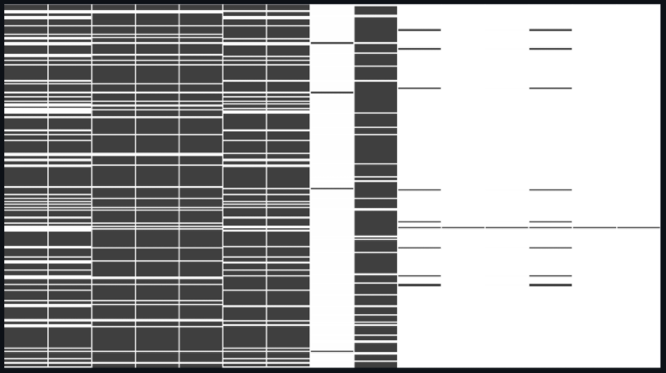
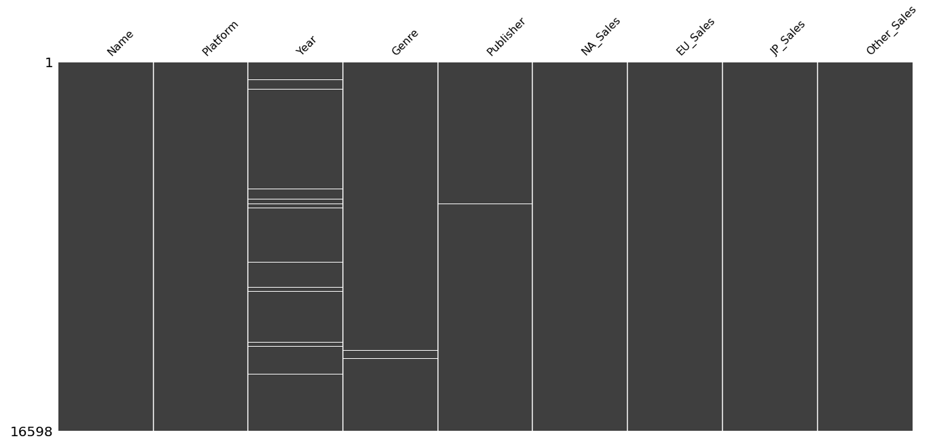
2021
LOW QUALITY
HIGH QUALITY
DATA
QUALITY
High quality data make right results

Slide 5

2021
HANDLE NaN
HANDLE WRONG DATA
-. 총 데이터의 10%미만의 결측치가 있을 경우,
결측치는 DROP함
-. 참조논문 : 링크
-. 해당 데이터의 연도 중 12, 8, 165 등의 데이터 발견
-. 모두 DROP함
-. DROP 사유
* 사유1 : 오래된 게임은 현재 트렌드를 반영하지 못함
* 사유2 : 추정하여 연도를 찾는다 하여도
정확한 데이터인지 확인 불가
* 사유3 : 오기재된 데이터 비율은 총 데이터의 5%미만
Handle
NaN & wrong data

Slide 6



2021
지역별 선호하는
게임 장르
2. 연도별
게임 트렌드
3. 매출액이 높은
게임분석
Analysis
Process

Slide 7
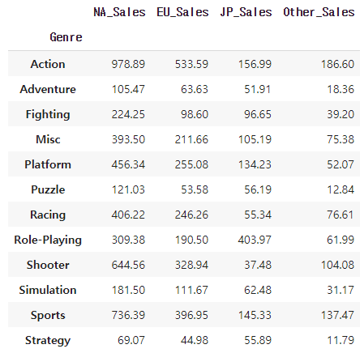
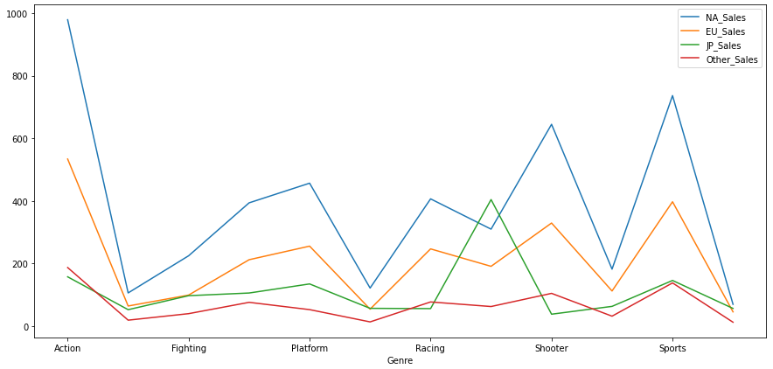
Analysis
Process
2021
1. 지역별 선호하는 게임 장르

Slide 8
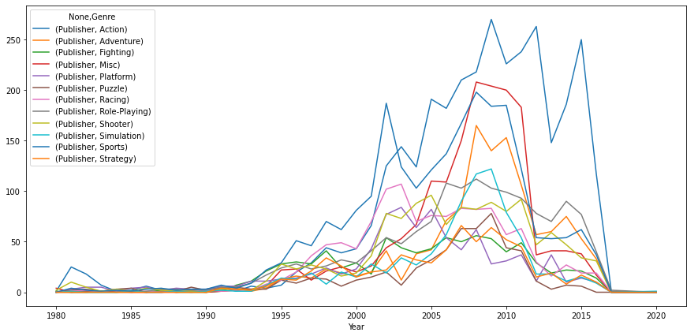
Analysis
Process
2021
2. 연도별 게임 트렌드
-. 2000년부터 2015년까지
Action, Adventure, Misc, sports 유행함
-. 위 결과를 보았을 때
연도별로 유형하는 게임이 있는 것으로
사료됨
-. 그 중에서도 Action 게임은 유행을
덜 타는 것으로 사료되며 2015년 이후
데이터가 부족하여 급감소되는 경향을 보임

Slide 9
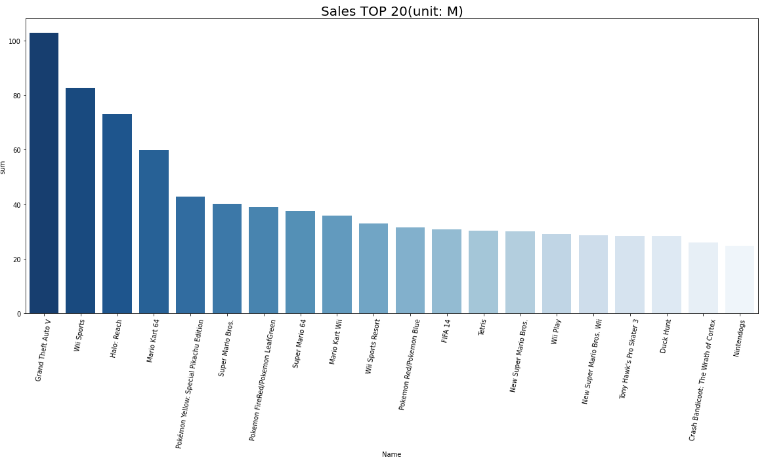
Analysis
Process
2021
3. 매출액 분석
-. GTA라는 액션게임의 매출액이 가장 높음
-. 매출 TOP20 중
Nintendo가 15개에 분포함
-. 또한, 2005년 ~ 2020년까지 매출액을
분석한 결과, 9개의 데이터가 있었으며
그 중 Nintendo가 6개 분포함
-. 그중에서도 마오리게임 시리즈로
꾸준한 매출액을 보임

Slide 10

2021
Result
Genre : Action
2. 담장자 소견
-. 마리오 게임이 시리즈별 일정한 매출액이 관찰됨
-. 닌텐도 & 마리오 게임에 대한 추가적인 분석이 필요하다 사료됨
(연령층, 시리즈별 차이점, 이후 닌텐도 게임 출시일 등)

Slide 11

2021 STARTUP BUSINESS PLAN
Thank You
PRESENTATION
ABOUT
TREND
2021

